Slide 1
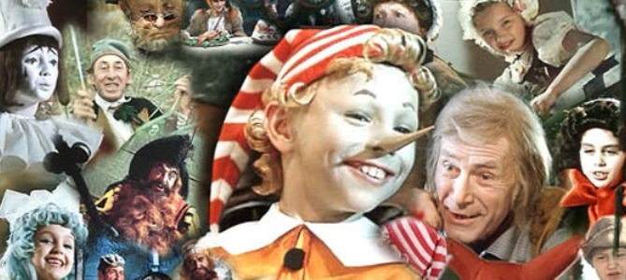
Презентация на фильм
« Приключения Буратино»
Жанр: сказка мюзикл
Режиссер Леонид Нечаев
В ролях: Дмитрий Иосифов, Татьяна Проценко, Роман Столкарц, Томас Аугустинас, Григорий Светлорусов Николай ГринькоЮрий Катин-Ярцев.Рина Зелена, Владимир Этуш Ролан Быков Елена Санаева Владимир Басов Баадур Цуладзе
Год 1975
Notes:
Презентация на фильм « Приключения Буратино»
Жанр: сказка мюзикл
Режиссер Леонид Нечаев
В ролях: Дмитрий Иосифов, Татьяна Проценко, Роман Столкарц, Томас Аугустинас, Григорий Светлорусов, Николай Гринько, Юрий Катин-Ярцев, Рина Зеленая, Владимир Этуш, Ролан Быков, Елена Санаева, Владимир Басов, Баадур Цуладзе.

Slide 2
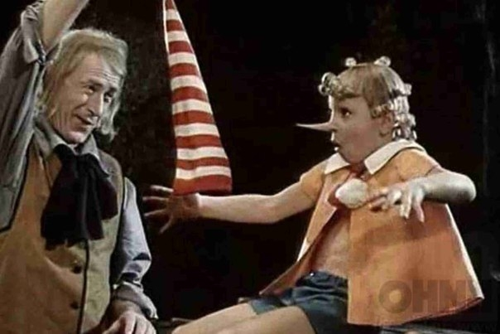

Slide 3
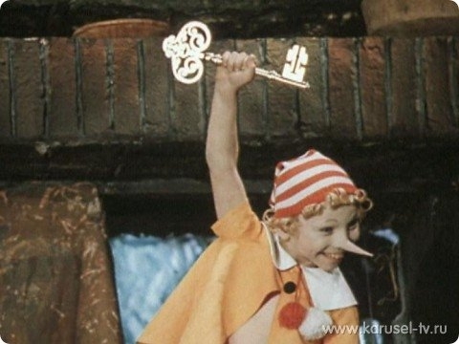

Slide 4
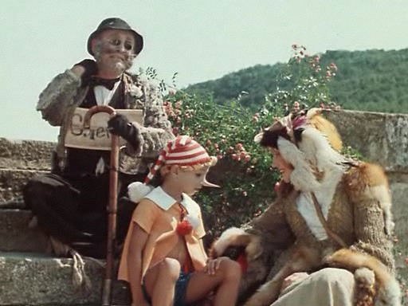

Slide 5
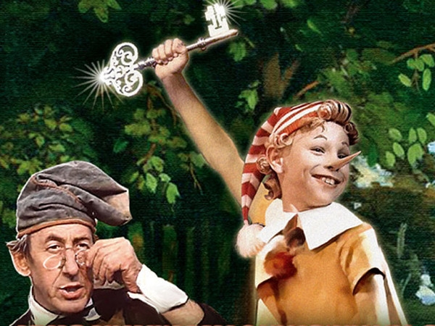

Slide 6
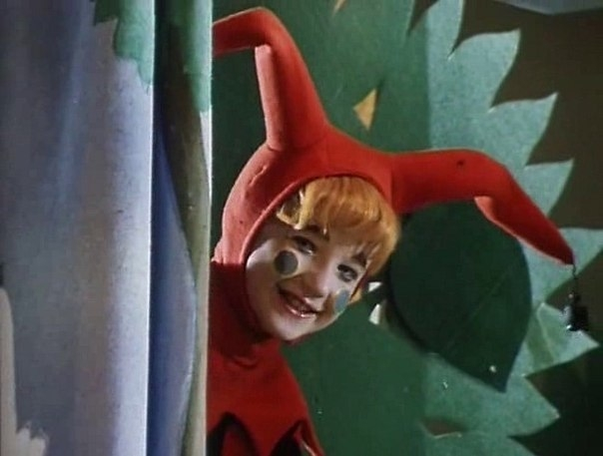

Slide 7
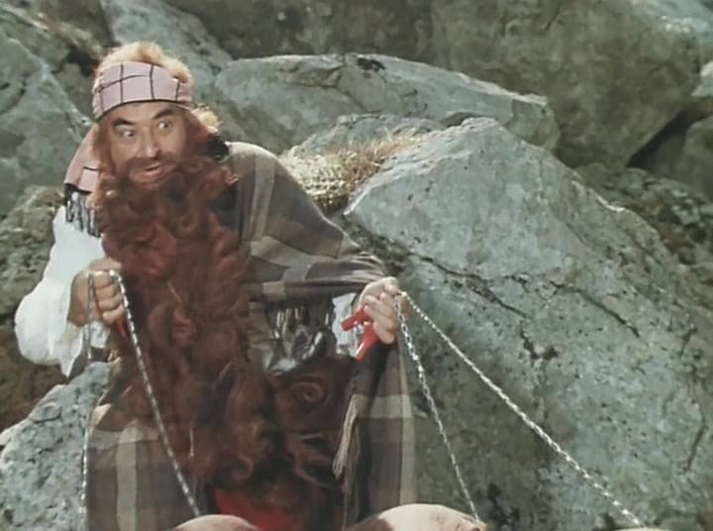

Slide 8
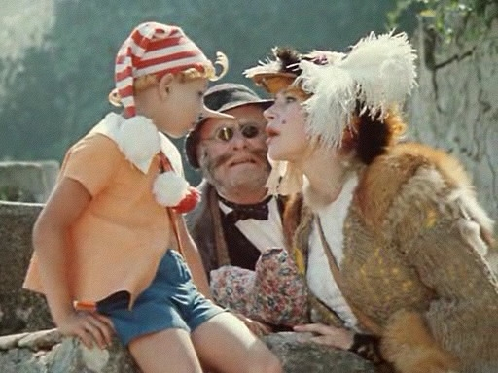

Slide 9
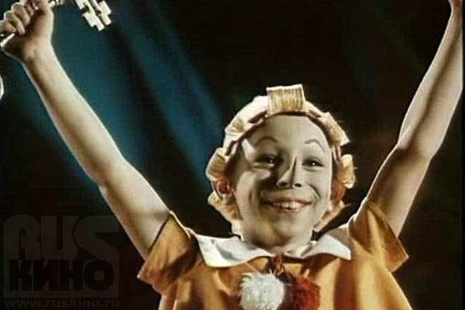

Slide 10
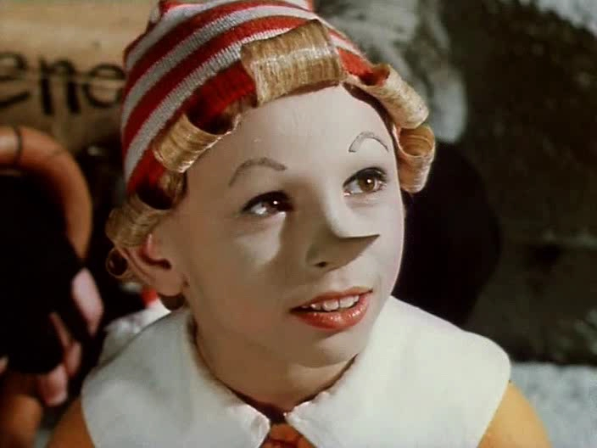
пе

Slide 11
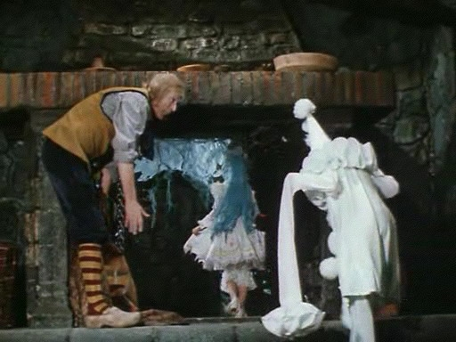

Slide 12
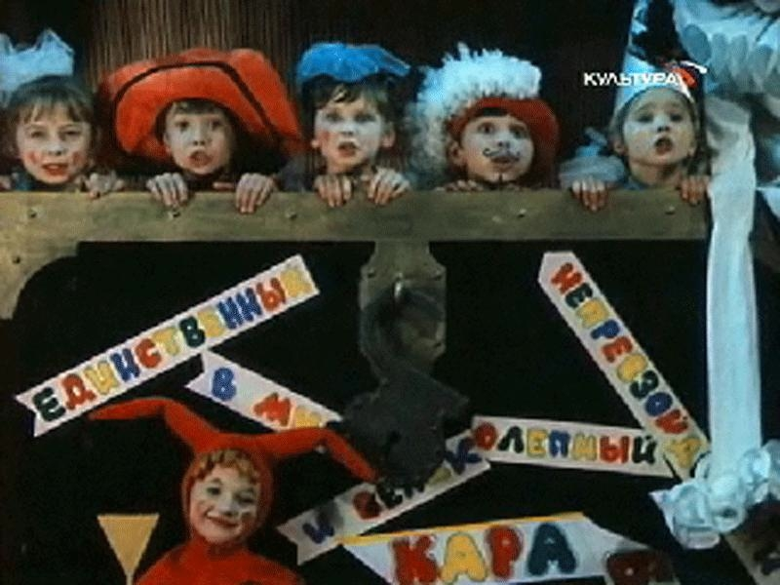
м

Slide 13
Презентация на фильм « Приключения Буратино»
Год 1975
Жанр: сказка мюзикл
Режиссер:Леонид Нечаев
В ролях: Дмитрий Иосифов,Татьяна Проценко, Роман Столкарц, Томас Аугустинас, Григорий Светлорусов, Николай Гринько, Юрий Катин-Ярцев, Рина Зеленая, Владимир Этуш,Ролан Быков, Елена Санаева, Владимир Басов, Баадур Цуладзе.
Музыкально-теоретический анализ:
Темп: быстрый
Тембр голоса: высокий- тенор
Динамика: громко
Мелодия: скачкообразная
Характер: танцевальный.
Больше всего нравится песня «приключения Буратино». Песня задорная, веселая и очень детская.
Я бы сыграла Мальвину. Она умная и воспитанная девочка.

